Slide 1
Fundamentos de Bases de Datos
Grado en Ingeniería Informática
Seminario 1: Evolución de las Bases de Datos

Slide 2
Seminario 1: Evolución de las Bases de Datos
Índice
Etapas anteriores al modelo relacional
El modelo relacional
Evolución de las BBDD

Slide 3
Seminario 1: Evolución de las Bases de Datos
Índice
Etapas anteriores al modelo relacional
El modelo relacional
Evolución de las BBDD

Slide 4
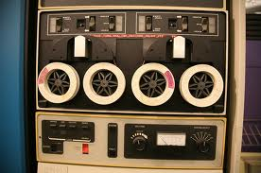
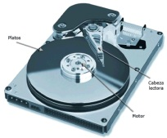

Seminario 1: Evolución de las Bases de Datos
Etapas anteriores al modelo relacional
Prehistoria: ficheros y sistemas de acceso (1950-65):
  (1947) Cinta magnética Acceso secuencial
  (1958-59) Disco Acceso Aleatorio
Indexación
Hashing
  (1959) Reunión del Pentágono Lenguaje COBOL
Primeras versiones de B.D. Problemas
    IDS (General Electric) (1964)
    IMS (IBM) (1969)
Técnicas de acceso de modelos jerárquicos:
      Listas encadenadas
      Acceso secuencial indexado

Slide 5
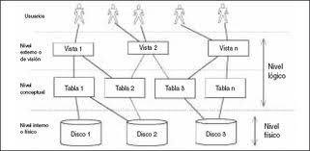
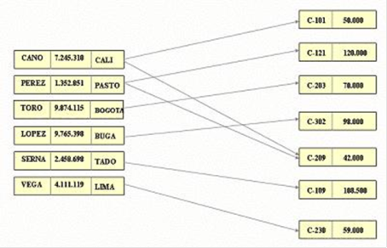
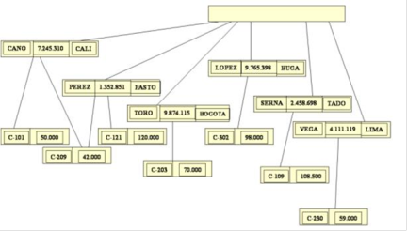


Seminario 1: Evolución de las Bases de Datos
Etapas anteriores al modelo relacional
Desarrollo de los modelos jerárquicos y del concepto de BD (1960-70):
  (1970-71) Trabajos del grupo CODASYL
    Diseño del modelo DBTG.
    Definición de independencia, seguridad, etc.
    Definición de lenguajes de Bases de Datos.
  (1975) Creación y trabajos del comité SPARC/DB (ANSI)
    Arquitectura de SGDB en tres niveles.
  (hasta 1980) Desarrollo de los sistemas en red
  y jerárquicos avanzados
    Muchos de los resultados de esta etapa referentes a nivel interno siguen funcionando.

Slide 6
Seminario 1: Evolución de las Bases de Datos
Índice
Etapas anteriores al modelo relacional
El modelo relacional
Evolución de las BBDD

Slide 7
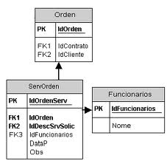





Seminario 1: Evolución de las Bases de Datos
El modelo relacional
Desarrollo del modelo relacional (1970-1990):
  (1970-78) Desarrollo del modelo teórico
    Definición del modelo (Codd 1970-72).
    Álgebra y Cálculo relacional.
    Primeros problemas de diseño.
  (1975- 1980) Desarrollo de los primeros SGBD relacionales
    IBM (System R).
    SQL (1975).
    DB2, SQL/DS, OS/2, SQL/200, etc.
    Proyecto INGRES.
  (1980-2000) Desarrollo de los grandes sistemas relacionales
    SQL comercial.
    Desarrollo de generadores de aplicaciones.
    Sistemas distribuidos.
    Estructuras cliente/servidor (lenguajes visuales).
    Modelo relacional orientado a objetos.

Slide 8
Seminario 1: Evolución de las Bases de Datos
El modelo relacional
Nuevos modelos de representación de información (1980-1990):
Algunos problemas en el modelo relacional.
  La semántica de los items complejos se recoge mal.
    Modelos de datos semánticos.
    Bases de datos orientadas a objetos.
  Conexión de los datos existentes en la base de datos con información “inteligente”.
    Representación unificada de reglas y datos.
    Bases de conocimiento.
    Sistemas Inteligentes de Información.
  Existencia de bancos de datos con información no estructurada:
    Bases de datos documentales.
    Sistemas de recuperación de información.

Slide 9
Seminario 1: Evolución de las Bases de Datos
Índice
Etapas anteriores al modelo relacional
El modelo relacional
Evolución de las BBDD

Slide 10
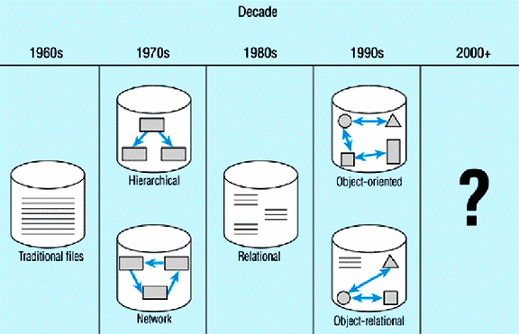
Seminario 1: Evolución de las Bases de Datos
Evolución de las BBDD

Slide 11
Seminario 1: Evolución de las Bases de Datos
Evolución de las BBDD
Informes sobre la evolución de las BBDD:
Informes de la "National Science Foundation" de reuniones sobre "the Future of Database System Research" (1990, 1995) A. Siberschatz, M. Stonebraker J. Ullman eds.
Informes de las reuniones " Laguna Beach Meetings on Database Research". (1990,1995).
"The Asilomar Report on Database Research" (Septiembre 1998).
"The Lowell Database Research Assesment" S. Abiteboul et al. Com. ACM 2005.
The Claremont Report on Database Research R. Agrawal et al. Com. ACM 2008.
Comentarios al informe Claremont (Feuerlich 2010, Pokorny 2011).

Slide 12
Seminario 1: Evolución de las Bases de Datos
Evolución de las BBDD
Los nuevos problemas (1990-200…)
  Nuevas aplicaciones:
    Tratamiento de grandes volúmenes de datos de imágenes.
    Bases de datos para sistemas de ayuda al diseño.
    La obtención de información elaborada.
    Bases de datos que soporten información compleja.
  Nuevos problemas:
    Tecnología de bases de datos multimedia.
    Problemas de bases de datos heterogéneas.
    Gestión de consultas expresadas de forma imprecisa.
    Inicio de nuevas formas de acceder a la información.
    Minería de datos.
    Recuperación de información.

Slide 13
Seminario 1: Evolución de las Bases de Datos
Evolución de las BBDD
Los nuevos problemas (1990-200…)
Una reflexión en 1998 (El informe Asilomar):
El acceso de usuarios a los centros Web a través de Internet ha agudizado ciertos problemas y creado otros nuevos.
  Las investigaciones de la próxima década se deben centrar en:
    Información multimedia.
    Información heterogénea.
    Nuevas formas de acceso a bases de datos.
    Facilidades de acceso y uso para todos los usuarios.
Los grandes desafíos:
  El acceso de miles de usuarios a una base de datos a través de internet.
  La utilidad de la información.
  El tratamiento de información desestructurada e imperfecta.

Slide 14
Seminario 1: Evolución de las Bases de Datos
Evolución de las BBDD
Los 2000. Las bases de datos y la Web.
El acceso a BD a través de Internet:
La gestión del acceso a bases de datos mediante navegadores generalmente se implementa mediante aplicaciones a nivel del servidor Web. El acceso a las BD se programa mediante interfaces:
  Nativos cada SGBD implementa la forma de acceder a su BD.
  De interfaz común: (ODBC) para acceso mediante C o C++ y JDBC para acceso mediante Java.
Para la programación de aplicaciones web (con acceso, o no, a BD) las principales alternativas son:
  La basadas en el uso de Java (applet, servlet, jsp.).
  Las basadas en la plataforma .Net (c#, asp).
  Plataformas de código abierto LAMP (Linux, Appache, MySQL, Perl, PHP, Python).
  Mediante aplicaciones específicas (Oracle Developer, etc..).
Java y .Net se usan para grandes proyectos empresariales que precisan programación Web sobre bases de datos. LAMP es la alternativa de código abierto, aunque algo menos escalable.

Slide 15
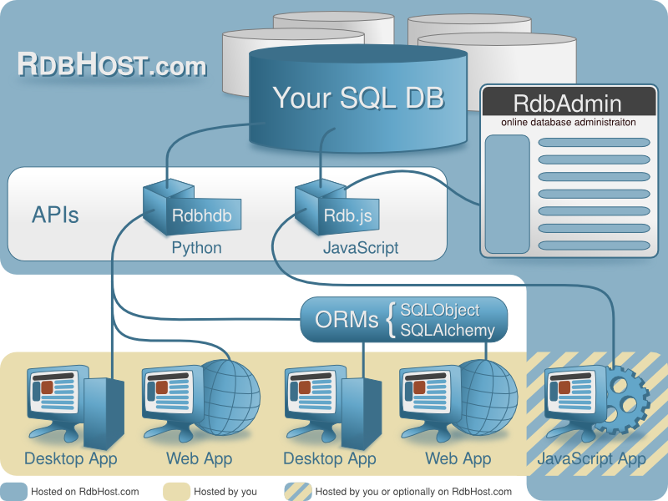
Seminario 1: Evolución de las Bases de Datos
Evolución de las BBDD
Los 2000. Las bases de datos y la Web.

Slide 16
Seminario 1: Evolución de las Bases de Datos
Evolución de las BBDD
Los 2000. Las bases de datos y la Web.
Nuevas formas de representación de información en la Web:
  Se trata que integrar en bases de datos la información que aparece en la Web. La mayoría de la información existente en la Web son textos e imágenes con algún tipo de estructura, (semi-estructurada).
  Inicialmente se trabajó con HTML. Posteriormente surgió XML, un lenguaje de descripción de información semi-estructurado.
Relación con bases de datos:
  Los DBMS actuales soportan tipos de datos XML.
  Se pueden almacenar colecciones de documentos XML en bases de datos. (Relacionales u OO).
  Existen bases de datos XML “nativas”.

Slide 17
Seminario 1: Evolución de las Bases de Datos
Evolución de las BBDD
Los 2000. Las bases de datos y la Web.
Nuevas formas de acceso a la información en internet Necesidad de trabajar con “conocimiento”
    La búsqueda de información es tediosa e ineficaz.
    El comercio electrónico necesita "agentes inteligentes de información" para: buscar, filtrar y presentar.
  Los "sitios Web” necesitan:
    Incluir "semántica" en la información obtenida a partir de los documentos semi-estructurados.
    Compartir esta semántica con otros sitios para que los "buscadores-filtradores" puedan actuar.
    Estas semánticas se representan mediante "ontologías”.

Slide 18
Seminario 1: Evolución de las Bases de Datos
Evolución de las BBDD
Los 2000. Las bases de datos y la Web.
Nuevas formas de acceso a la información en internet
Todo ello conduce al concepto de: WEB SEMÁNTICA
  Relación entre Bases de datos y WEB SEMÁNTICA
    Se representan esquemas de bases de datos mediante ontologías.
    Se almacenan ontologías mediante bases de datos.
    Existen herramientas de desarrollo y trabajo con ontologías (Protegé) cuya salida puede ser XML o una base de datos relacional.

Slide 19
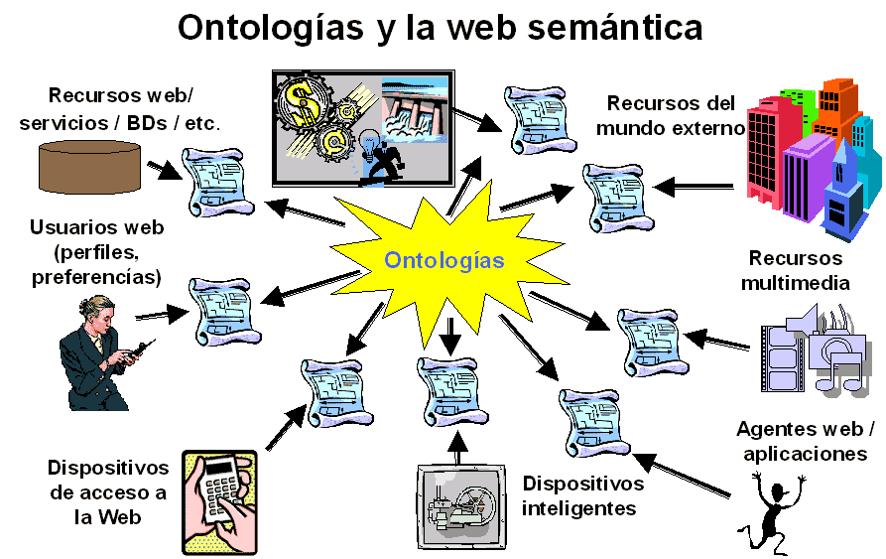
Seminario 1: Evolución de las Bases de Datos
Evolución de las BBDD
La Web Semántica.

Slide 20
Seminario 1: Evolución de las Bases de Datos
Evolución de las BBDD
Los informes Lowell y Claremont. (2005-2011)
Algunas ideas "clave“:
  Las fuentes de información han cambiado de nuevo: sensores, sistemas de RFID, dispositivos móviles, etc.
  Las aplicaciones son "muy grandes", con datos ubicuos y no estructurados.
  El análisis de datos es un negocio.
  Las grandes bases de datos son también de origen científico y, por tanto, con otras demandas de consulta.
  Los cambios en computación generan nuevas perspectivas:
    En "Cloud Computing“.
    Aplicaciones móviles y mundos virtuales.
Se necesita trabajar de forma integrada con otras disciplinas
(especialmente con la Inteligencia Artificial)

Slide 21
Seminario 1: Evolución de las Bases de Datos
Evolución de las BBDD
Planteamientos actuales. Hacia 2020
Nuevas situaciones
  La popularización de la telefonía móvil y dispositivos de computación portátiles. Con cada vez mas prestaciones
  La aparición de distintos tipos de dispositivos generadores de información. Sensores RFID, cámaras, detectores de sonido, GPS, etc.
  La popularización de redes de conexión inalámbricas, Wifi, 3G, etc.
  Nuevas necesidades y problemas (tele-asistencia, telemedicina, logística y trazabilidad, inteligencia ambiental en general etc.)
Todo ello conduce a nuevo paradigma que es el de la COMPUTACIÓN UBICUA.

Slide 22
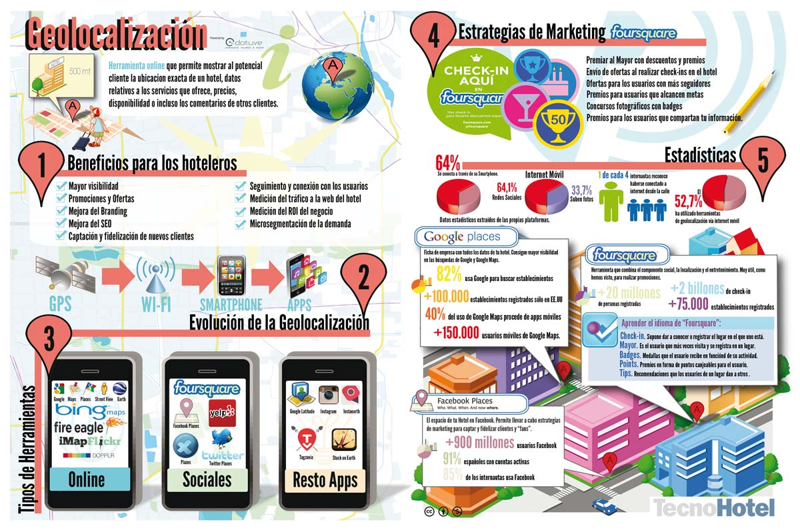
Seminario 1: Evolución de las Bases de Datos
Evolución de las BBDD
Planteamientos actuales. Hacia 2020

Slide 23
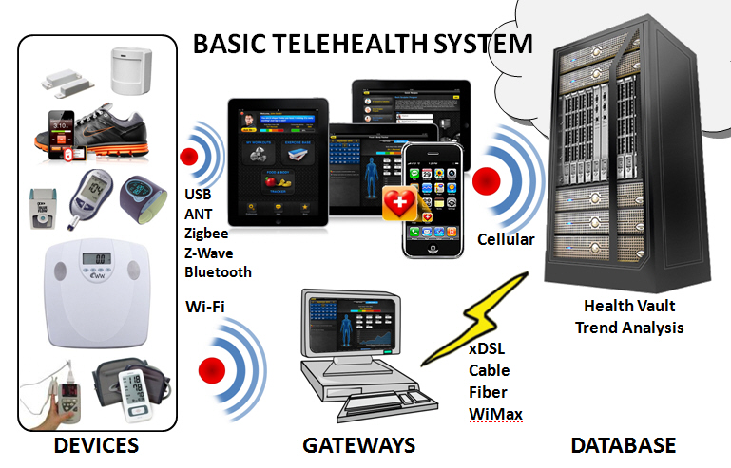
Seminario 1: Evolución de las Bases de Datos
Evolución de las BBDD
Planteamientos actuales. Hacia 2020

Slide 24
Seminario 1: Evolución de las Bases de Datos
Evolución de las BBDD
Planteamientos actuales. Hacia 2020
Definición
El termino Computación Ubicua, también denominado Computación Pervasiva describe entornos tales que:
    Tengan presencia masiva de dispositivos de computación con capacidades de comunicación, perfectamente integrados entre sí y con los seres humanos.
    Los "computadores" se sitúen en un segundo plano llegando incluso a desaparecer al fusionarse con el entorno.
Fue introducido en un artículo de M. Weiser publicado en la revista Scientific American en 1991.

Slide 25


Seminario 1: Evolución de las Bases de Datos
Evolución de las BBDD
Planteamientos actuales. Los 2020
Cuestiones a tener en cuenta en CU.
  Sociales:
    ¿Cuales son las tareas de la vida cotidiana en las que los Sistemas de Computación Ubicuos pueden sustituir facilitar o complementar la actividad humana?
    ¿Serán aceptables los sistemas de Computación Ubicua por los usuarios Humanos?
    ¿Cuales son las implicaciones legales con respecto a estos sistemas?
  Tecnológicos:
    ¿Existen sensores y actuadores adecuados para los propósitos de la Computación Ubicua? ¿Como se alimentan de energía y como se comunican de modo efectivo entre ellos?
    Disponemos de computadores o plataformas de cómputo lo suficientemente “flexibles" y "portables"?

Slide 26
Seminario 1: Evolución de las Bases de Datos
Evolución de las BBDD
Planteamientos actuales. Hacia 2020
Cuestiones a tener en cuenta en CU.
  Computacionales:
    ¿Que algoritmos, métodos y paradigmas de programación emplearemos para almacenar, gestionar, representar y explotar los datos e información proporcionada por los sensores?
    ¿Que tipo de dispositivo de calculo es más adecuado para estas labores?
  De ingeniería:
    ¿Cómo deben diseñarse los sistemas?
    ¿Que plataformas hardware y software deben integrarse?

Slide 27
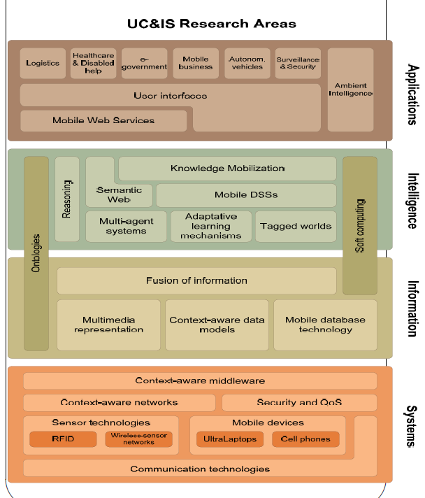
Seminario 1: Evolución de las Bases de Datos
Evolución de las BBDD

Slide 28
Seminario 1: Evolución de las Bases de Datos
Evolución de las BBDD
Planteamientos actuales. Hacia 2020
Uno de los paradigmas de computación ubicua es facilitar el acceso a la información en un sistema distribuido desde cualquier punto del mismo empleando un ordenador convencional o un dispositivo móvil.
Objetivos básico:
Movilización del conocimiento
Se define como la obtención correcta de la información para la persona correcta, en el momento justo, en el formato correcto, de forma que influya en la toma de decisiones.

Slide 29
Seminario 1: Evolución de las Bases de Datos
Evolución de las BBDD
Planteamientos actuales. Hacia 2020
La movilización del conocimiento implica:
  Tratamiento de la información solicitada por el usuario para realizar una respuesta adecuada.
  Una información dependiente del contexto del usuario.
  Tratamiento de los datos transmitidos al usuario.
  Servicios accesibles desde múltiples formas y en tiempos reducidos.

Slide 30
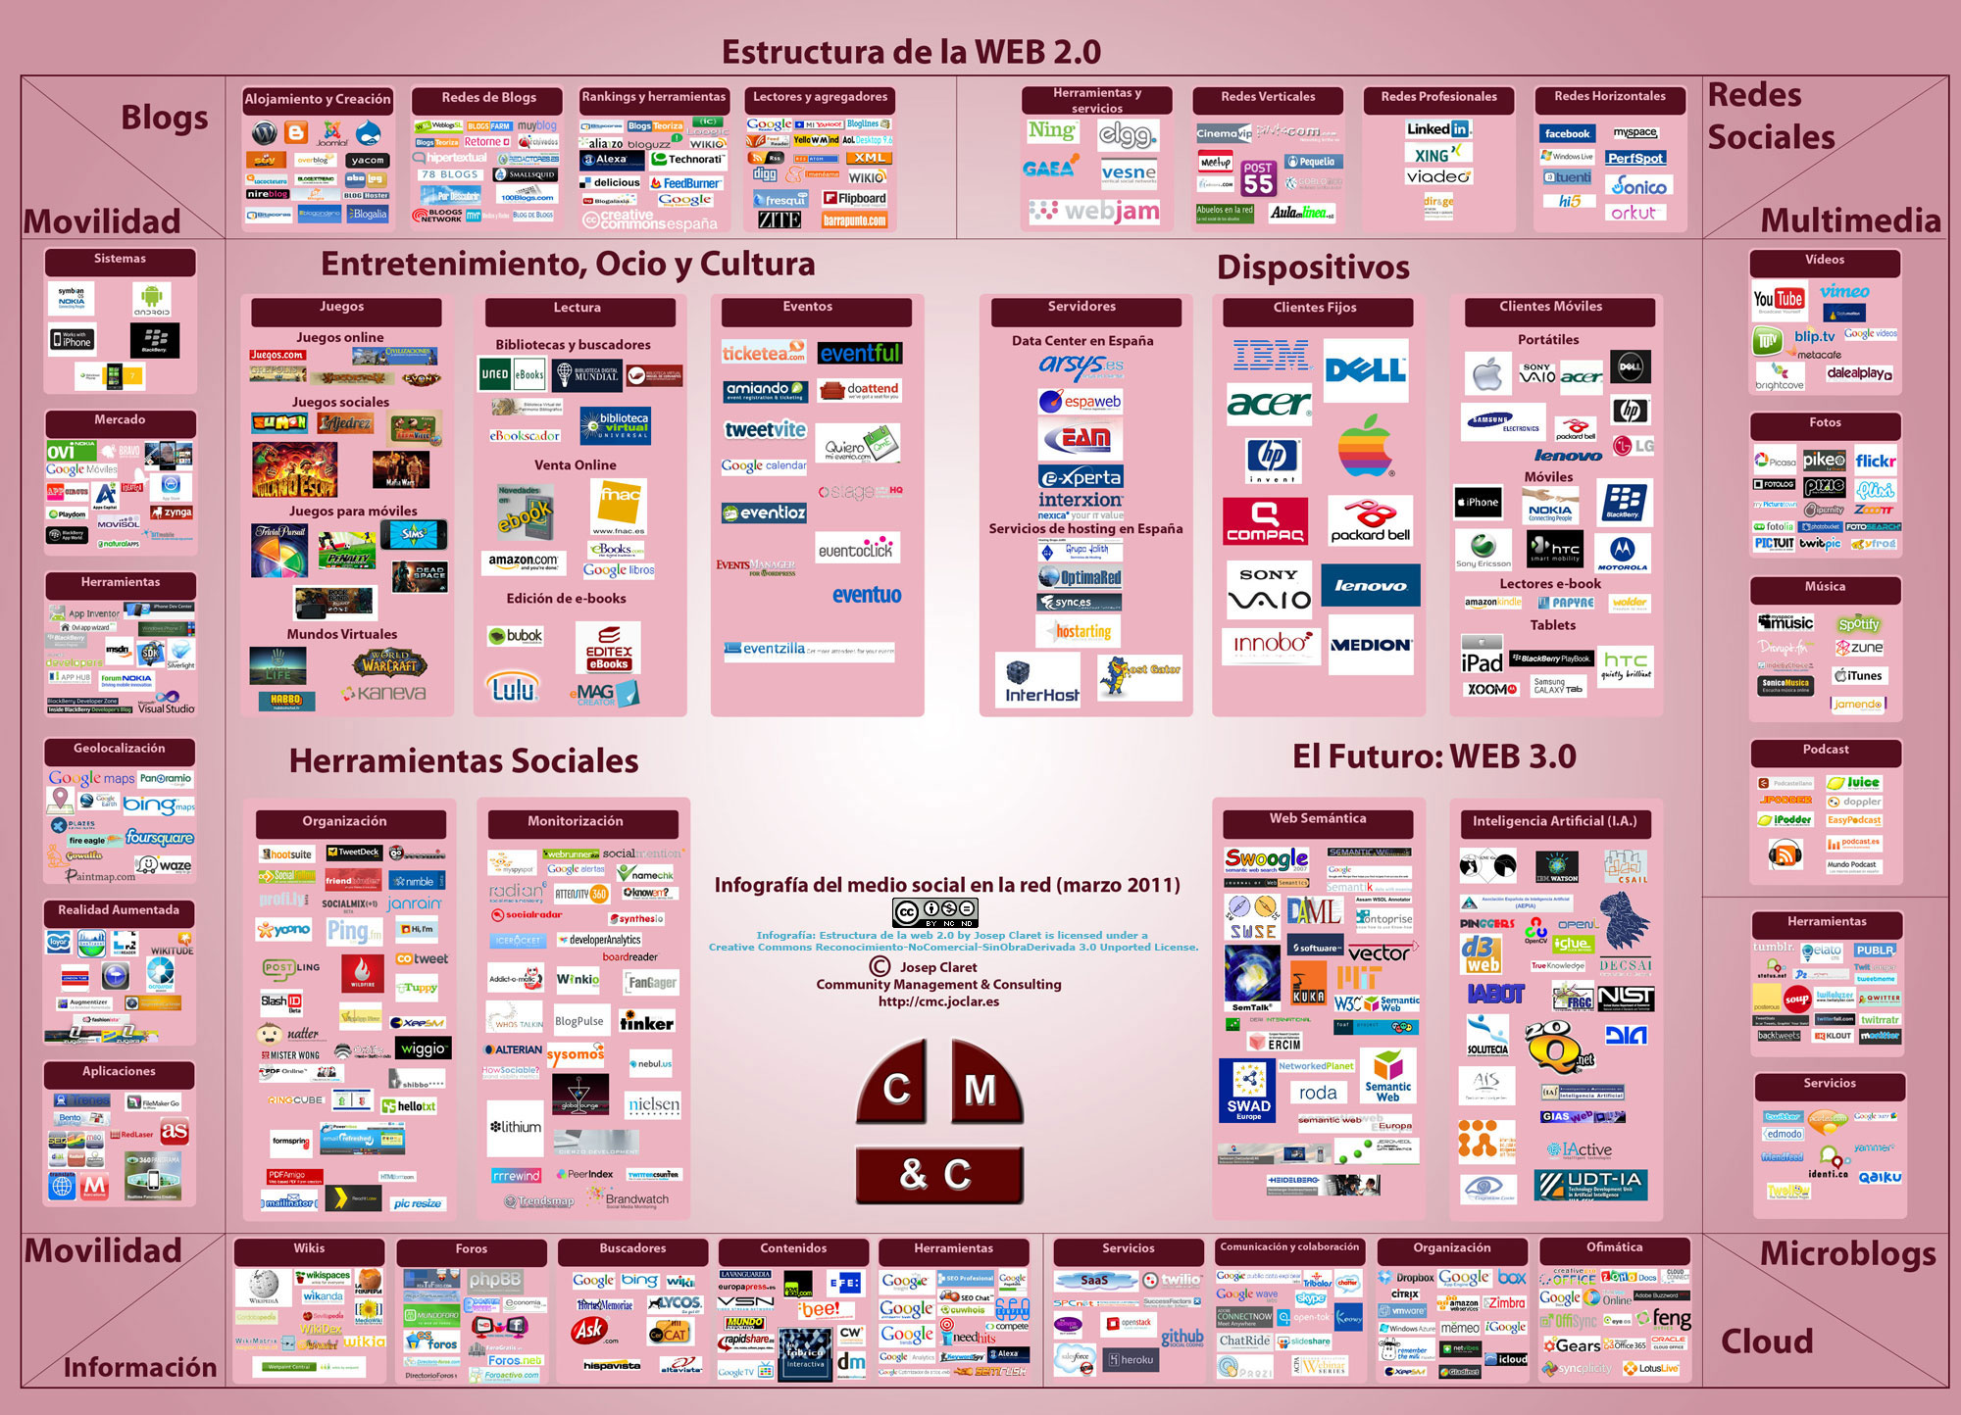
Seminario 1: Evolución de las Bases de Datos
Evolución de las BBDD

